Slide 1

EDA
Análisis exploratorio
AI Mosquito Alert Challenge 2023
Identificación automática de mosquitos
Ihan Marroquin · Diego Patzan · Milton Polanco
Guatemala · Septiembre 2026
Notes:
Presentación basada en Proyecto_2.docx y Proyecto_2_MosquitoAlert.ipynb. Dataset: AI Mosquito Alert Challenge 2023, Zenodo DOI 10.5281/zenodo.15063886.

Slide 2
Contexto y objetivo
02
Pregunta central
Objetivo
¿Qué tan listo está el conjunto de imágenes para entrenar un modelo de identificación automática?
Revisar si existen suficientes ejemplos por grupo y si las imágenes y sus anotaciones tienen la calidad necesaria para una fase posterior de modelado.
10,357
6
1:1
imágenes con anotación
grupos taxonómicos
correspondencia entre imágenes y registros
Proyecto 2 · Data Science · Universidad del Valle de Guatemala
Notes:
El proyecto estudia el dataset antes de entrenar un modelo. No realiza diagnóstico médico. Cada imagen tiene una anotación que ubica al mosquito y asigna una clase. Fuente: informe y notebook del proyecto.

Slide 3
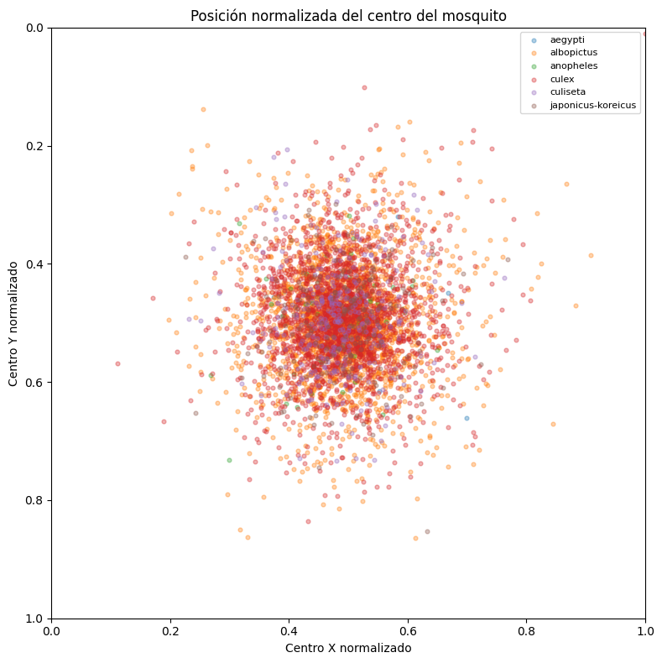
Trabajo realizado
03
01
Preparación
Descarga, carga y verificación de los 10,357 registros.
Encuadre central
02
Control de calidad
Revisión de faltantes, duplicados, archivos y anotaciones inválidas.
Centro promedio
(0.490, 0.496)
03
Distribución
Comparación de la cantidad de imágenes disponible para cada grupo.
04
Escala y posición
Análisis del tamaño del mosquito y de su ubicación dentro de la fotografía.
El notebook se ejecutó de inicio a fin sin errores.
Proyecto 2 · Data Science · Universidad del Valle de Guatemala
Notes:
La posición se normalizó entre 0 y 1 para comparar fotografías de diferentes tamaños. La concentración cerca de 0.5 indica tendencia a centrar el mosquito, un posible sesgo de encuadre que debe vigilarse. Fuente: notebook, celda 17.

Slide 4
El conjunto está fuertemente desbalanceado
04
88.59%
de las imágenes pertenecen a Albopictus o Culex
98:1
relación aproximada entre la clase mayoritaria y la minoritaria
Una exactitud global podría ocultar errores en los grupos con pocos ejemplos.
Proyecto 2 · Data Science · Universidad del Valle de Guatemala
Notes:
Albopictus tiene 4,612 imágenes y Culex 4,563. Aegypti tiene 47 y Anopheles 84. Por eso conviene usar particiones estratificadas y métricas por clase, no solo exactitud global. Fuente: informe, tabla de distribución de clases; notebook, celda 13.

Slide 5
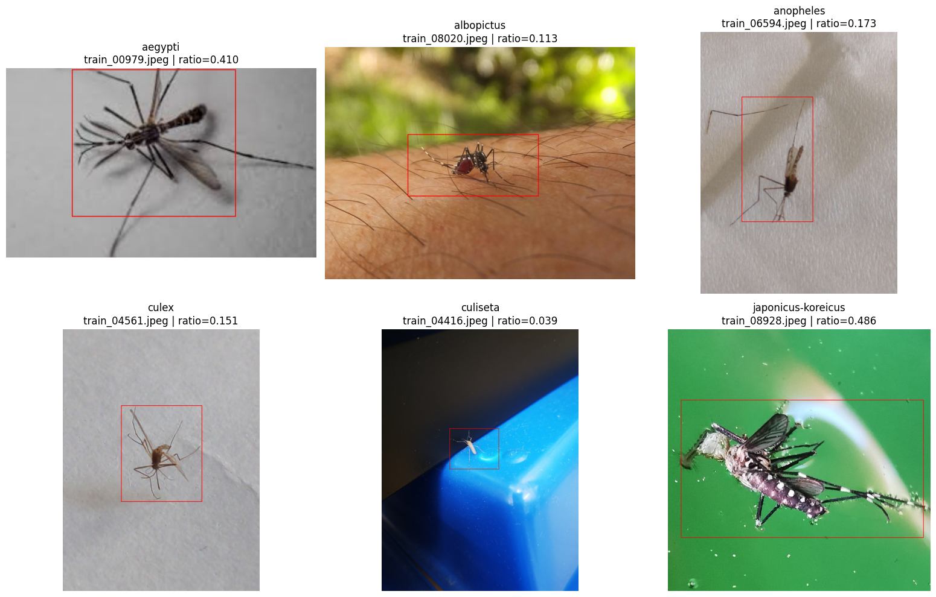
Calidad y variabilidad de las imágenes
05
Completitud
0
faltantes y 0 duplicados
Anotaciones
3 cajas exceden el ancho de la imagen y requieren revisión antes del entrenamiento.
Escala
La caja ocupa una mediana de 7.29% del área. La resolución va de 139 × 106 a 9,280 × 12,000 píxeles.
Fondos, iluminación y escala cambian entre fotografías
Proyecto 2 · Data Science · Universidad del Valle de Guatemala
Notes:
La completitud es alta: no hay faltantes, duplicados ni imágenes sin anotación. Los tres casos inválidos exceden el ancho registrado. Los valores extremos no se eliminaron automáticamente porque pueden representar variación real. Fuente: informe, secciones de calidad, variables cuantitativas y outliers; notebook, celdas 9, 13, 19 y 21.

Slide 6
Conclusiones y siguiente etapa
06
Siguiente etapa
Conclusión
Revisar y corregir o excluir las 3 cajas inválidas.
Crear divisiones estratificadas para entrenamiento y validación.
Redimensionar las imágenes sin deformar su proporción.
Reforzar las clases minoritarias con aumentación o ponderación.
Evaluar resultados por clase y con métricas macro.
El dataset está listo para una fase de modelado, siempre que se corrijan tres anotaciones y se controle el desbalance y la variación de escala.
La tendencia a centrar el mosquito también debe vigilarse para evitar que el modelo dependa del encuadre.
Resultado esperado: un modelo que reconozca grupos frecuentes y poco representados en condiciones visuales diversas.
Proyecto 2 · Data Science · Universidad del Valle de Guatemala
Notes:
La siguiente fase debe priorizar el equilibrio de clases y la robustez ante objetos pequeños o grandes. Las métricas por clase permitirán detectar si el modelo falla en Aegypti o Anopheles aunque el resultado global parezca alto. Fuente: conclusiones del informe.

